Slide 1

도면해석 자동화
인공지능 융합학과 2021137675 서승훈
Copyrightⓒ. Saebyeol Yu. All Rights Reserved.

Slide 2

CONTENTS
001
금주진행상황
구조평면도 수직정보 탐색
B0부호 처리
구조평면도 Line Entity 층정보 추출
부재리스트, 구조평면도, 해석결과 종합부 업데이트
002
향후계획
도면해석 알고리즘 업데이트
Roblox 연동
Copyrightⓒ. Saebyeol Yu. All Rights Reserved.

Slide 3
Part 1.
금주진행상황
ion
Copyrightⓒ. Saebyeol Yu. All Rights Reserved.

Slide 4
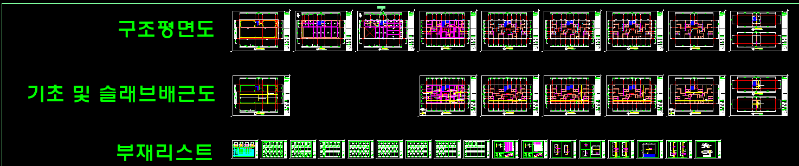
1-1.
구조평면도 수직정보 탐색

Slide 5
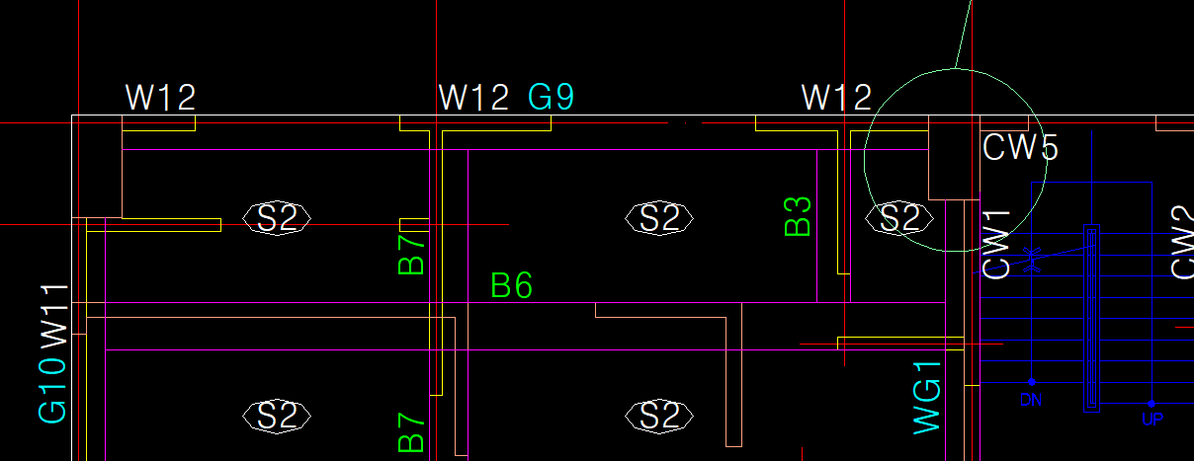
1-1.
구조평면도 수직정보 탐색

Slide 6
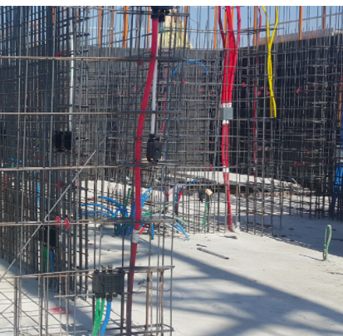
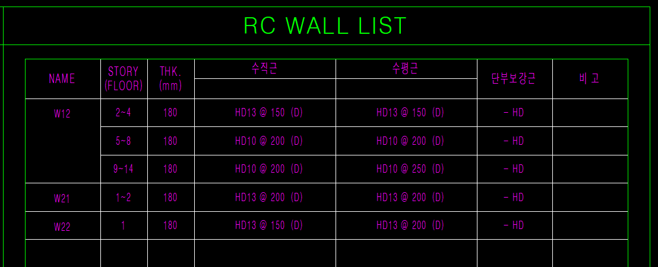
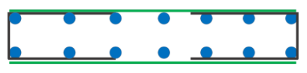
1-1.
구조평면도 수직정보 탐색

Slide 7
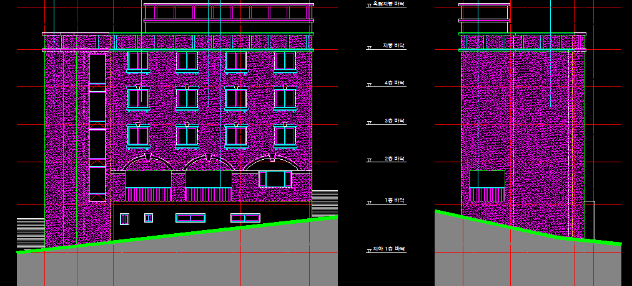
1-1.
구조평면도 수직정보 탐색
높이 정보를 알려면, 아래 파일과 같은 입면도가 필요함
- 고잔고시원 도면 -

Slide 8
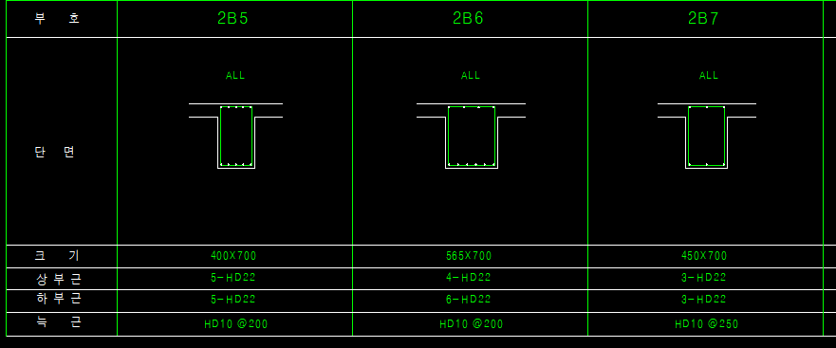
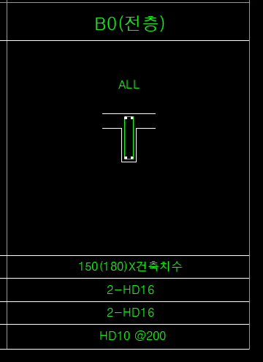
1-2.
B0 부호 처리
B0에는 다음과 같이 층 정보가 (전층)으로 표시되어있음

Slide 9
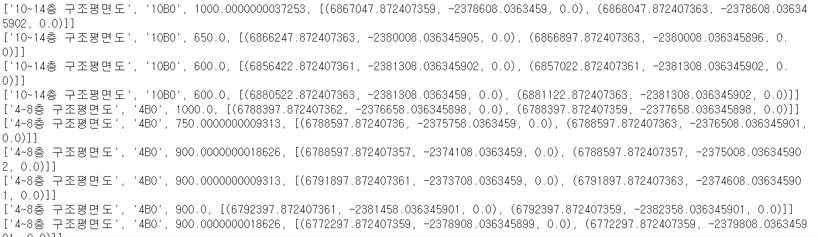
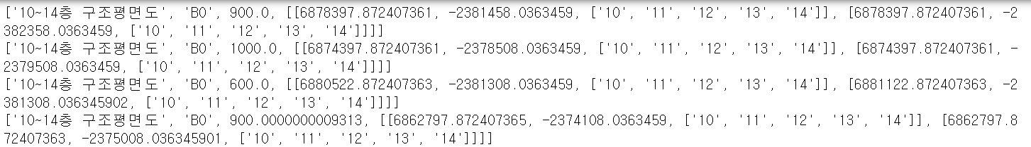
1-3.
구조평면도 Line Entity 층정보 추출
Line Entity의 Start Point부분 Z좌표
Line Entity의 End Point부분 Z좌표

Slide 10
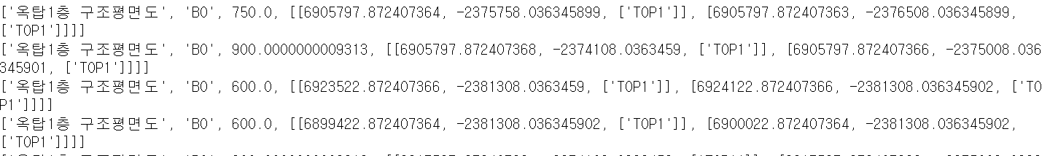
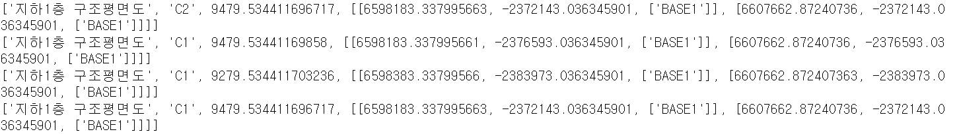
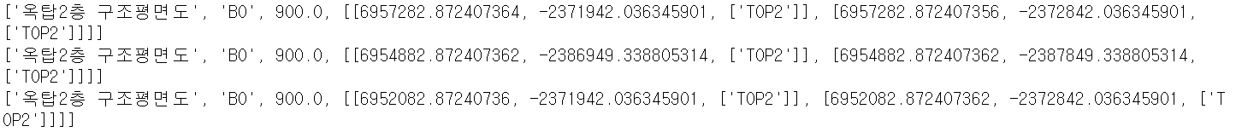
1-3.
구조평면도 Line Entity 층정보 추출

Slide 11
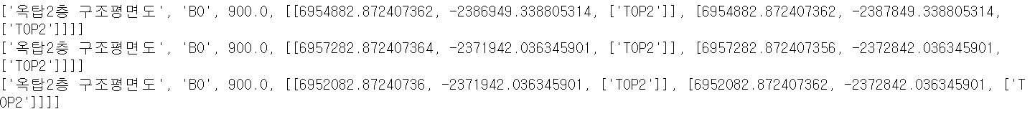
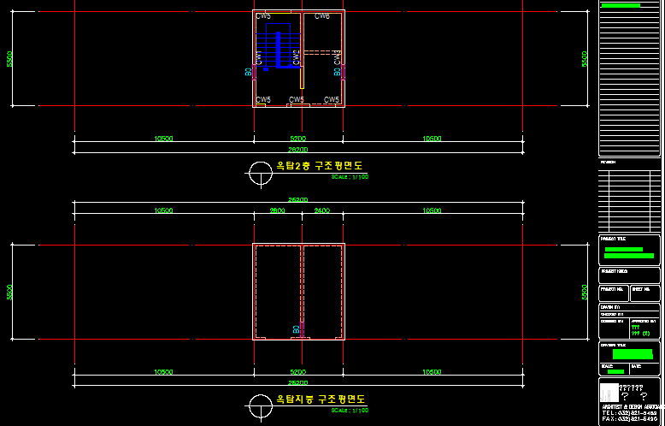
1-3.
구조평면도 Line Entity 층정보 추출

Slide 12
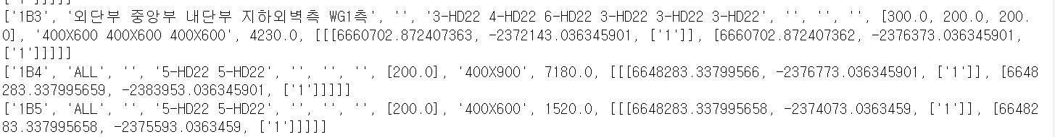
1-4.
부재리스트, 구조평면도 해석결과 종합부 업데이트
부재리스트와 구조평면도 해석결과 모듈화 및 종합 부분 업데이트
['부호', '단면', '상부근', '하부근', '주근', '대근', '보조대근', '늑근', '크기‘ + ‘기타’]
+ [‘구조평면도상에서 배치되는 총길이’, ‘총 필요량’, ‘구조평면도상에서 배치되는 라인엔티티의 좌표값’]
[‘구조평면도상에서 배치되는 라인엔티티의 좌표값’ = [‘시작점(x, y, z)’, ‘끝점(‘x, y, z)’]]

Slide 13
Part 2.
향후계획
ion
Copyrightⓒ. Saebyeol Yu. All Rights Reserved.

Slide 14
2.
향후계획
1. Backend : 도면해석 알고리즘 업데이트
2. Frontend : Roblox연동

